Slide 1






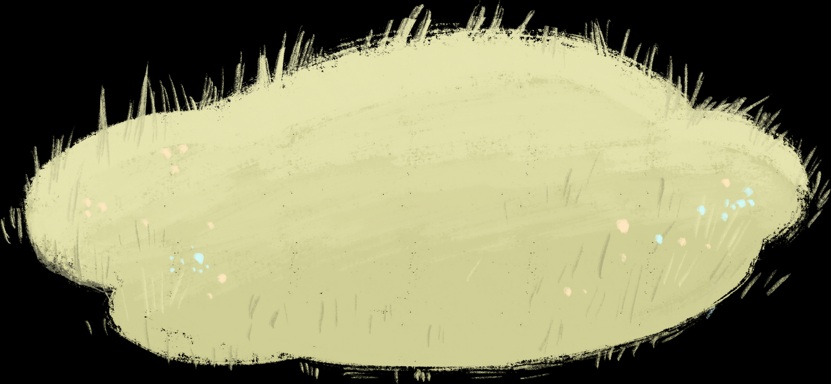
UỶ BAN NHÂN DÂN QUẬN LONG BIÊN
TRƯỜNG MẦM NON HOA TRẠNG NGUYÊN
LĨNH VỰC PHÁT TRIỂN NGÔN NGỮ
HOẠT ĐỘNG LÀM QUEN VỚI TÁC PHẨM VĂN HỌC
Đồng dao:
“Lạy trời mưa xuống”
LỚP NHÀ TRẺ D1
Năm học 2023 - 2024

Slide 2




Câu đố:
“ Hạt gì sinh ở trên mây
Khi rơi xuống đất cỏ cây mát lành”

Slide 3
Cô đọc diễn cảm
“Lạy trời mưa xuống”
Lạy trời mưa xuống
Lấy nước tôi uống
Lấy ruộng tôi cày
Lấy bát cơm đầy
Lấy khúc cá to.

Slide 4

Đàm thoại – Trích dẫn

Slide 5
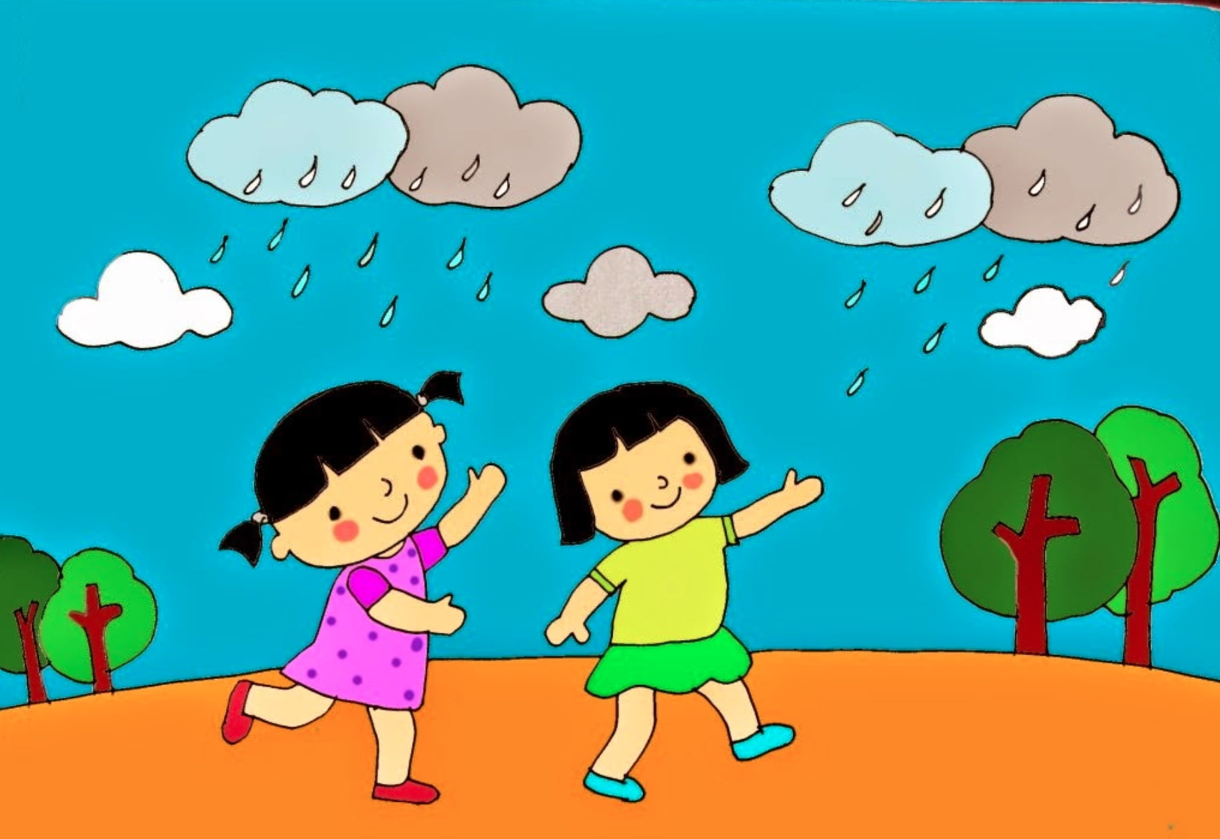

Slide 6
Dạy trẻ đọc đồng dao

Slide 7



Thank for listening!

